Slide 1
2Facteurs et aires de répartition du palmier dattier Répartition géographiques des principaux cultivars dans les oasis algériennes types de climats typologie des sols altitude Topographie

Slide 2
3.Exigences écologiques du palmier dattier
Hygrométrie
Vent
Précipitation
Températures (d’émergence des spathes, de floraison, de pollinisation, de fructification)
Indice thermique

Slide 3
Exigences écologiques du palmier dattier
Hygrométrie
Vent
Précipitation
Températures (d’émergence des spathes, de floraison, de pollinisation, de fructification)
Indice thermique

Slide 5
Entretien de la palmeraie
Désherbage
toilettage
ramassage des déchets de récolte
Techniques de production
Sevrage
Techniques de sevrage
Classes des rejets sevrés (rejets non sevrés, djabbars, rekkabs et gourmands)
Epoque de sevrage

Slide 8
Plantation
Soins apportés aux rejets avant et après plantation
La mise en pépinière
La plantation des rejets
Epoque de plantation
Conditions d’une bonne reprise
Densité de plantation
Système de plantation (Fosses, tranchets, cuvettes "Daïr")

Slide 10
Fertilisation
Organique (Dose, époque d’épandage, types fumure organique (Ovin, bovin …)
Minérale (engrais azotés, phosphatés et potassiques)
Injection des engrais dans le tronc du palmier
Irrigation du palmier dattier
Systèmes d’irrigation (localisé, submersion, planchettes)
Dose et cadence d’irrigation
Avantages et inconvénients de chaque système d’irrigation

Slide 13
Pollinisation
Récolte du pollen
Epoque de la pollinisation
Pollinisation manuelle, semi-mécanisée et mécanisée
Pouvoir de germination
Réceptivité florale
Conservation du pollen
Morphologies des différents pieds de Dokkar(pieds mâles ) utilisés
Limitation et ciselage
-Nombre de régimes à éliminer pour les jeunes paliers
Nombre de régimes à éliminer pour les palmiers adultes
Facteurs de limitation des régimes (morphologique du palmier, types de cultivars)

Slide 14
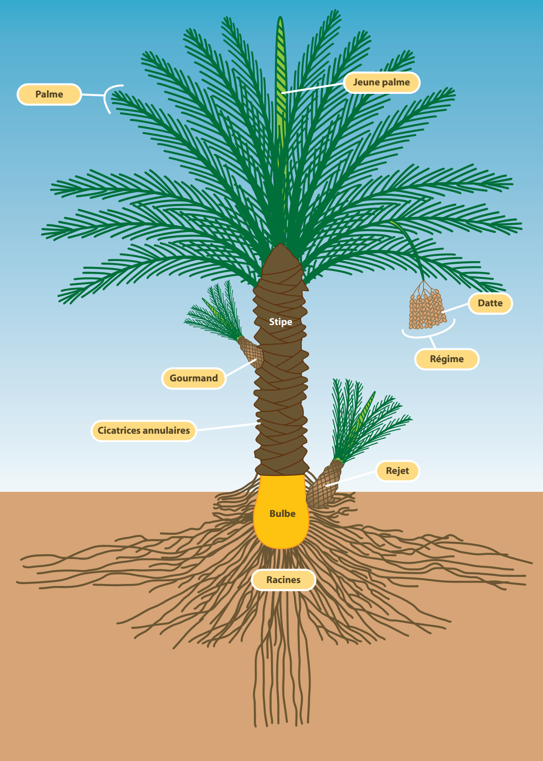
Le palmier dattier

Slide 21
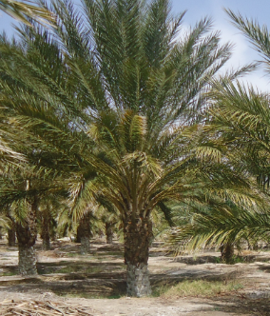
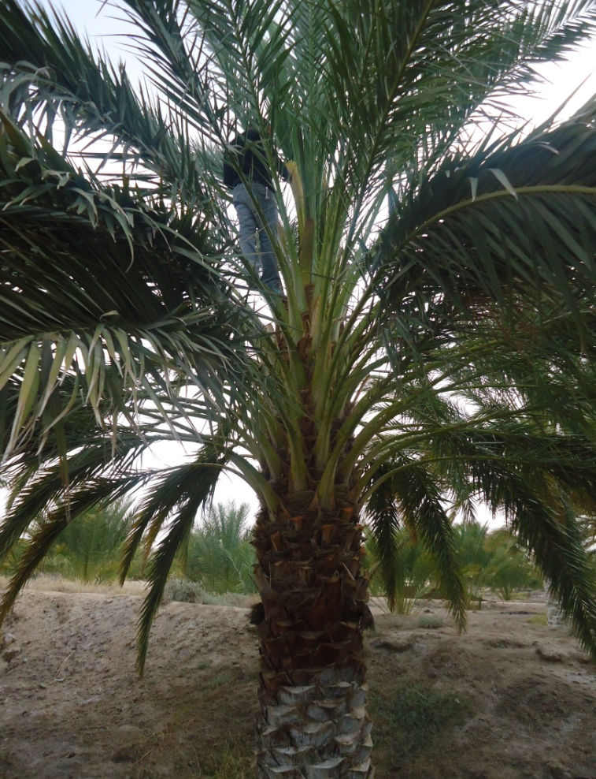
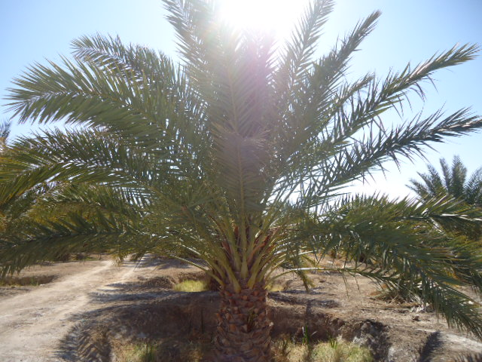
I. Matériels et méthodes
Cultivar Ghars
Cultivar Mech Degla
Cultivar Deglet Nour

Slide 22
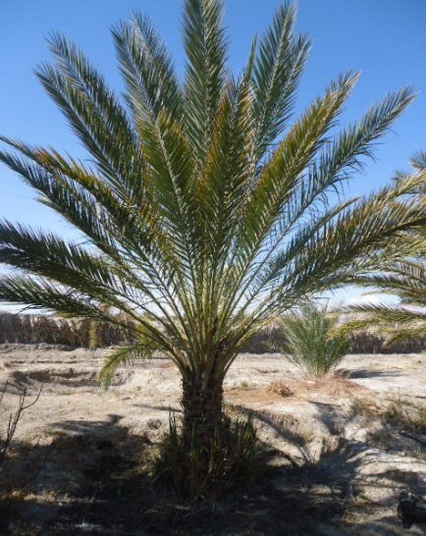
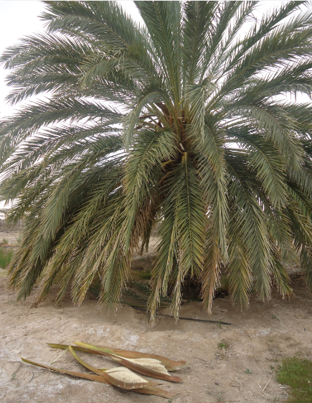
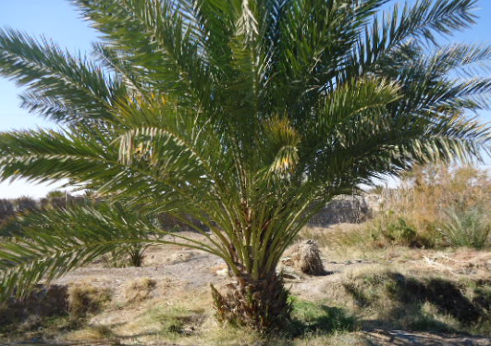
I. Matériels et méthodes
I.1. Matériels végétatifs
Dokkar Ghars
Dokkar Deglet Nour
Dokkar Mech Degla

Slide 24
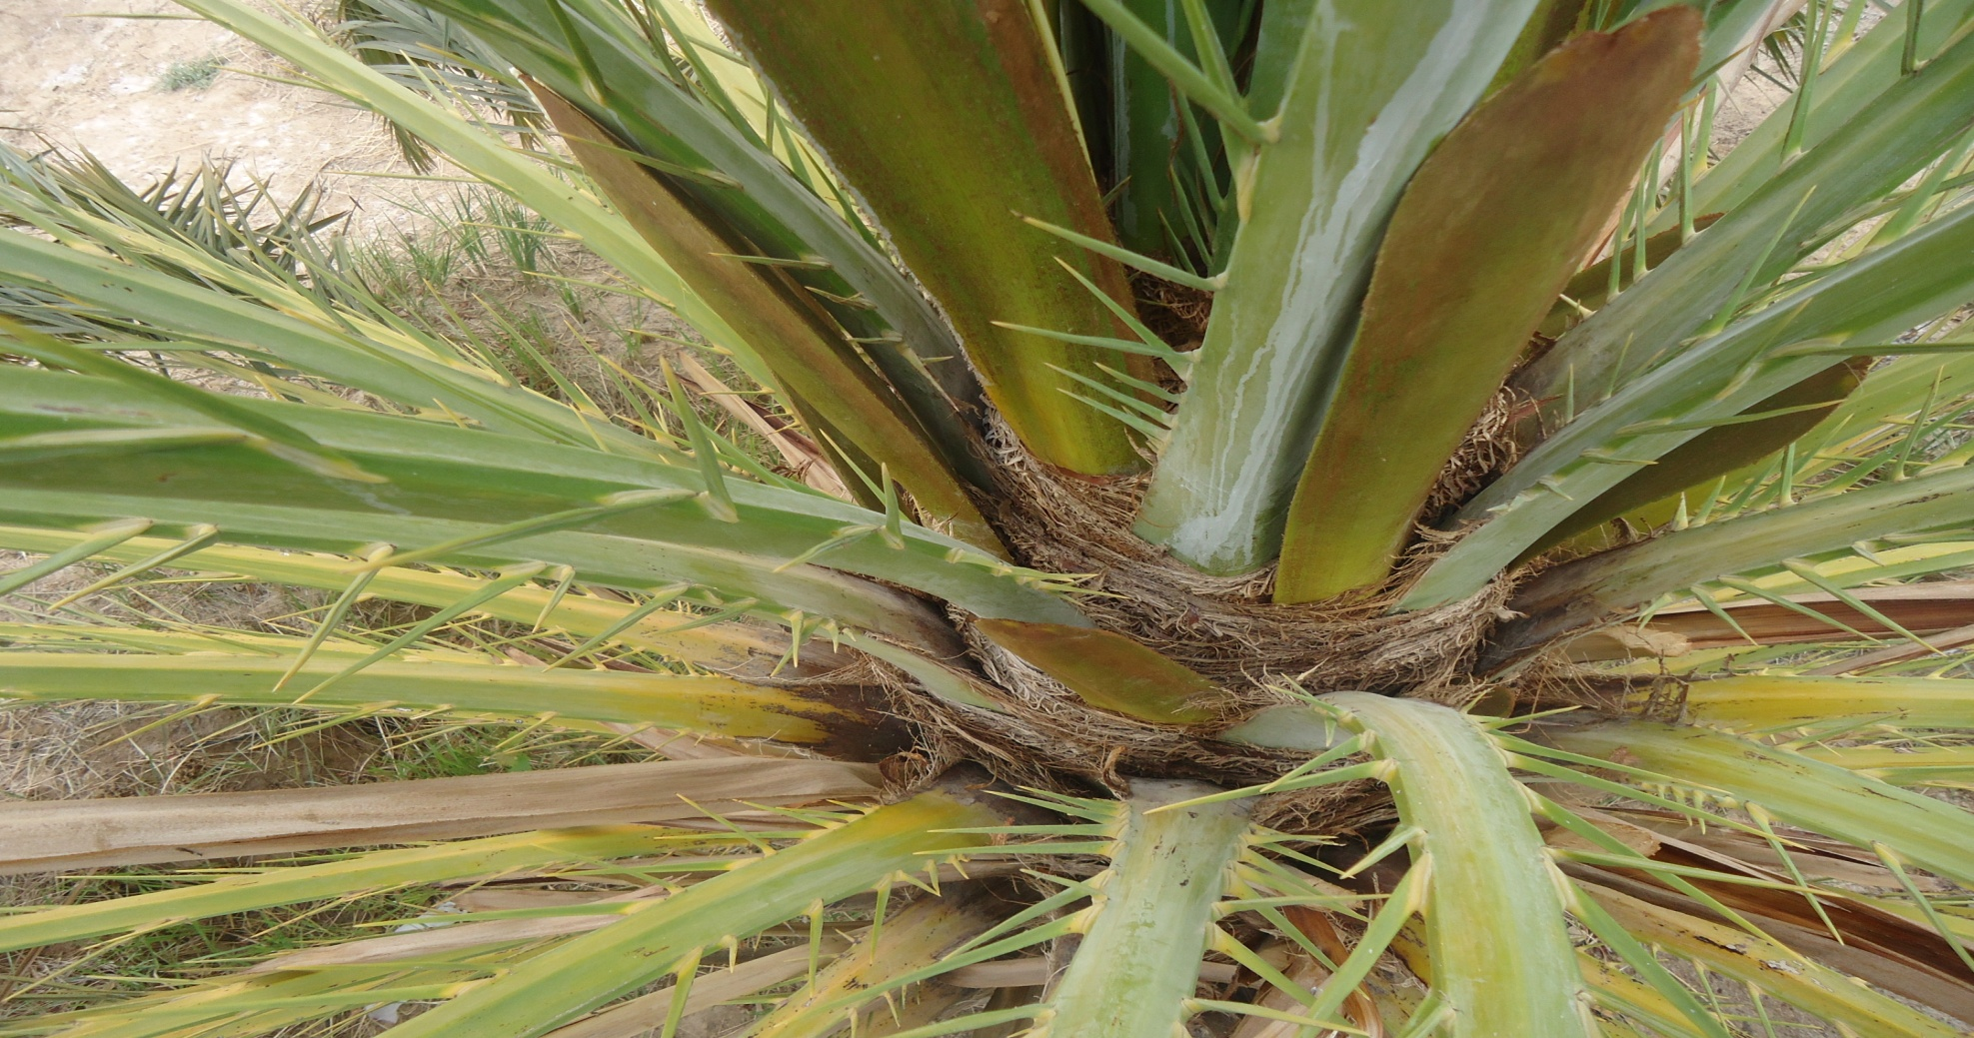
I. Matériels et méthodes
I.1. Dénombre des palmes vertes pour chaque pied
Le 1 ère
Le nombre de tour
Des palmes en production de spathes
La dernier tour

Slide 25
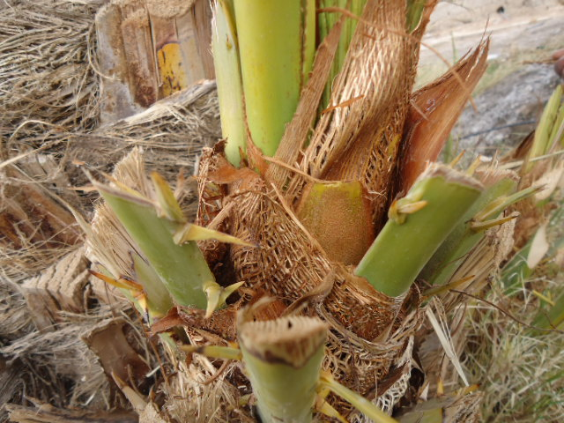
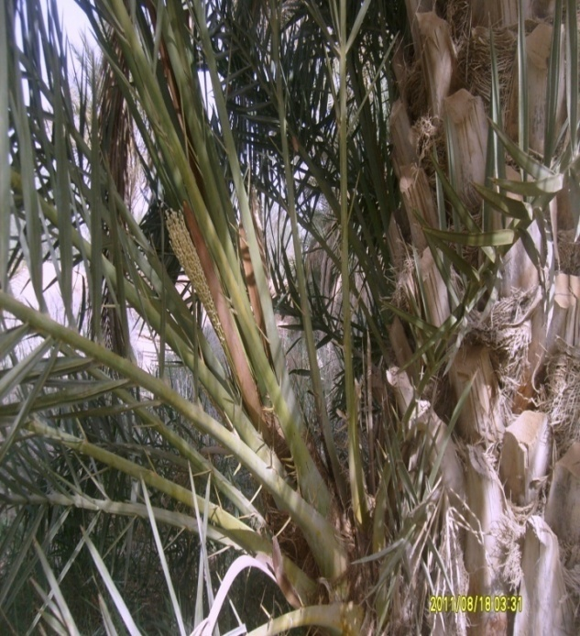
L’ émergence des spathe

Slide 26
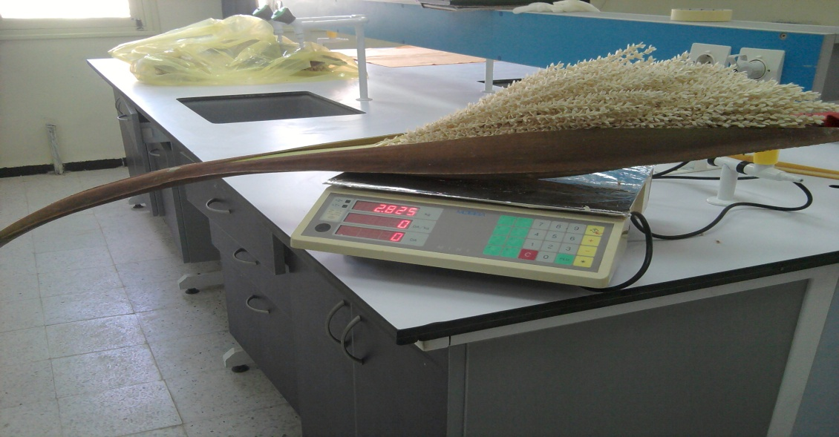

Slide 27
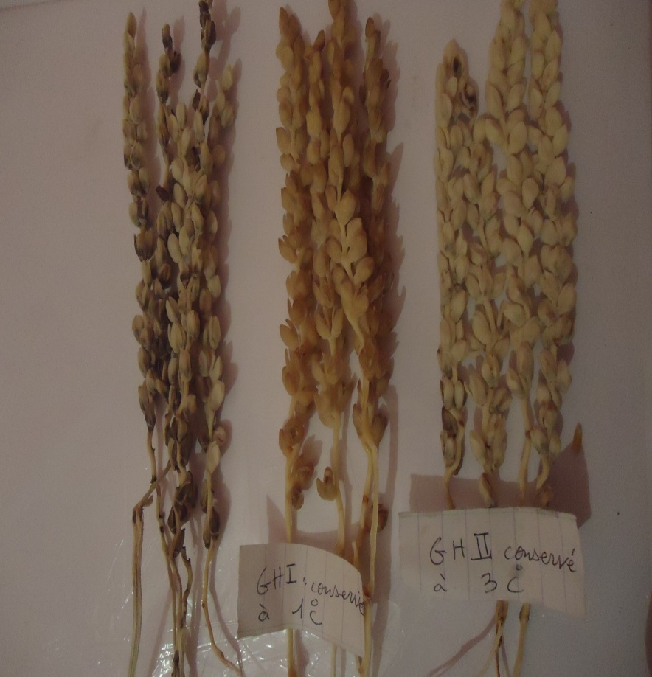

Slide 28
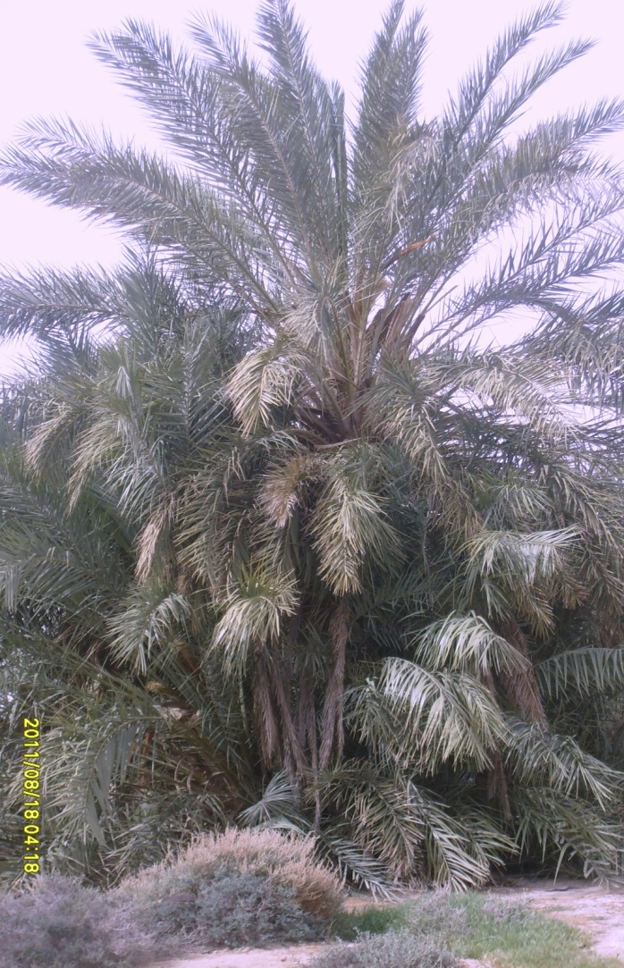
Toilettage

Slide 30
Aperçut générale sur ennemies du palmier dattier
Ravageurs (exemples : pyrales des dattes, cochenille blanche,…)
Maladies (Exemples : fusariose, khamedj, …)
Autres
Ensachage : -avantages de l’ensachage - Type de matériaux d’ensachage - Période d’ensachage

Slide 32
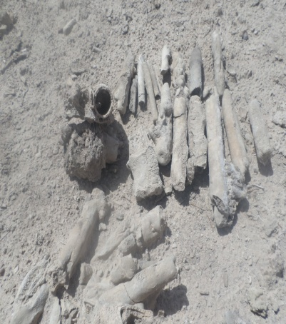

Slide 53
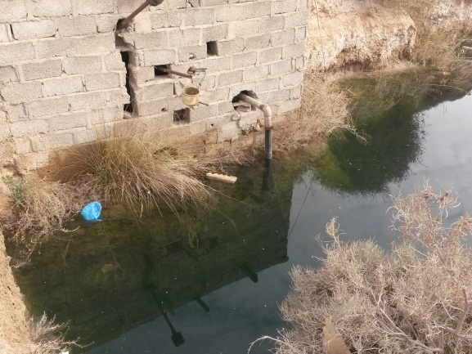
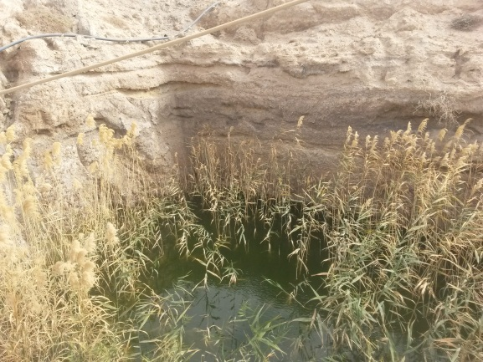
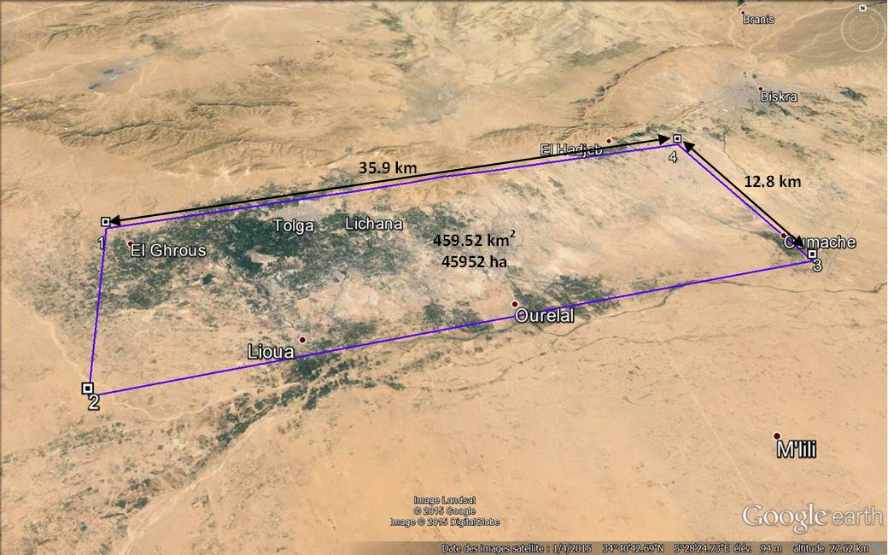
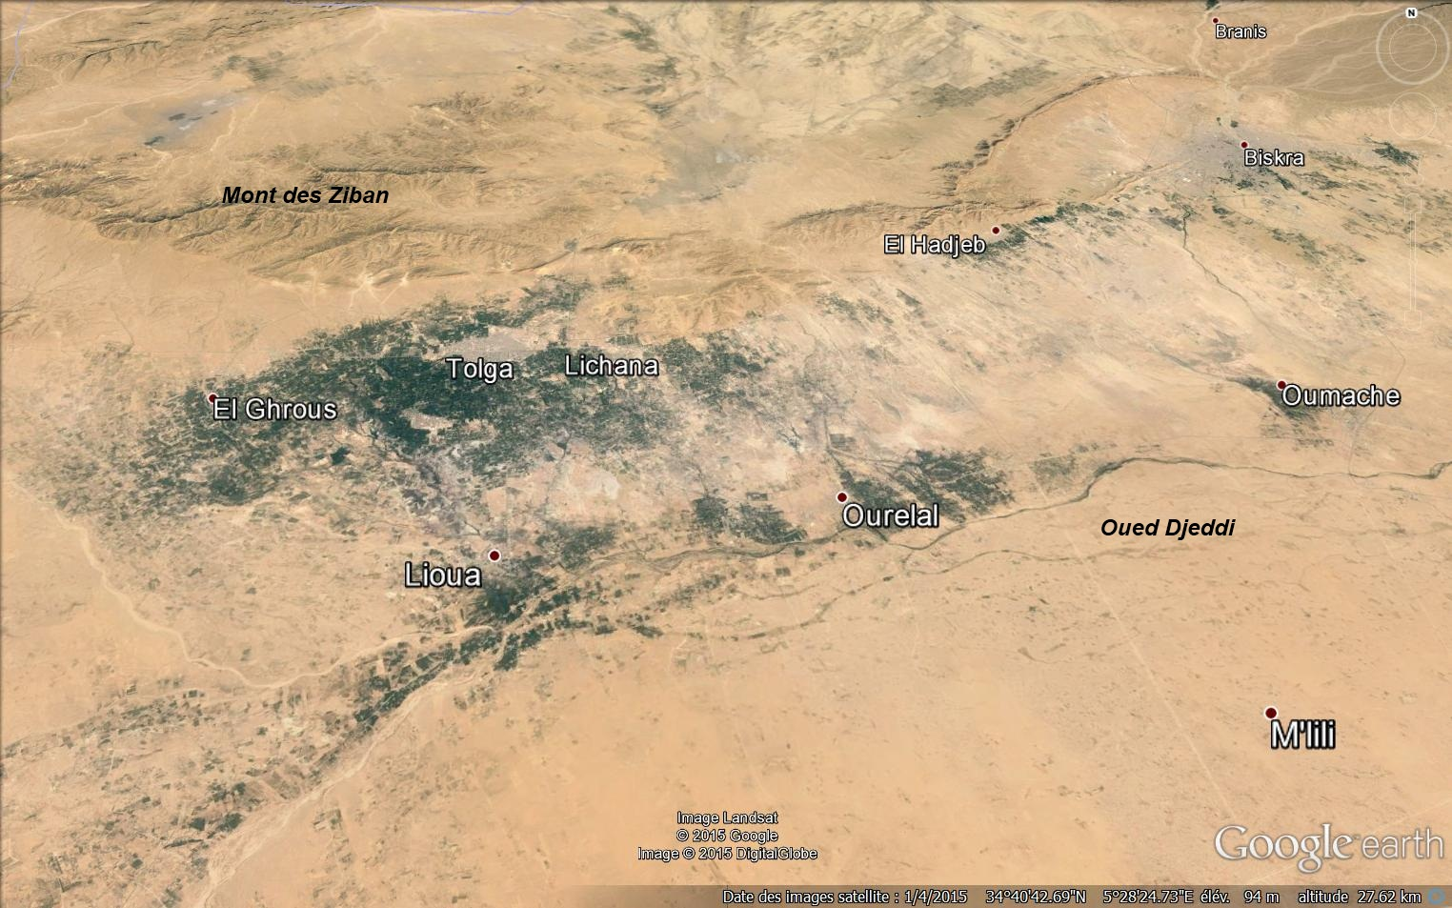
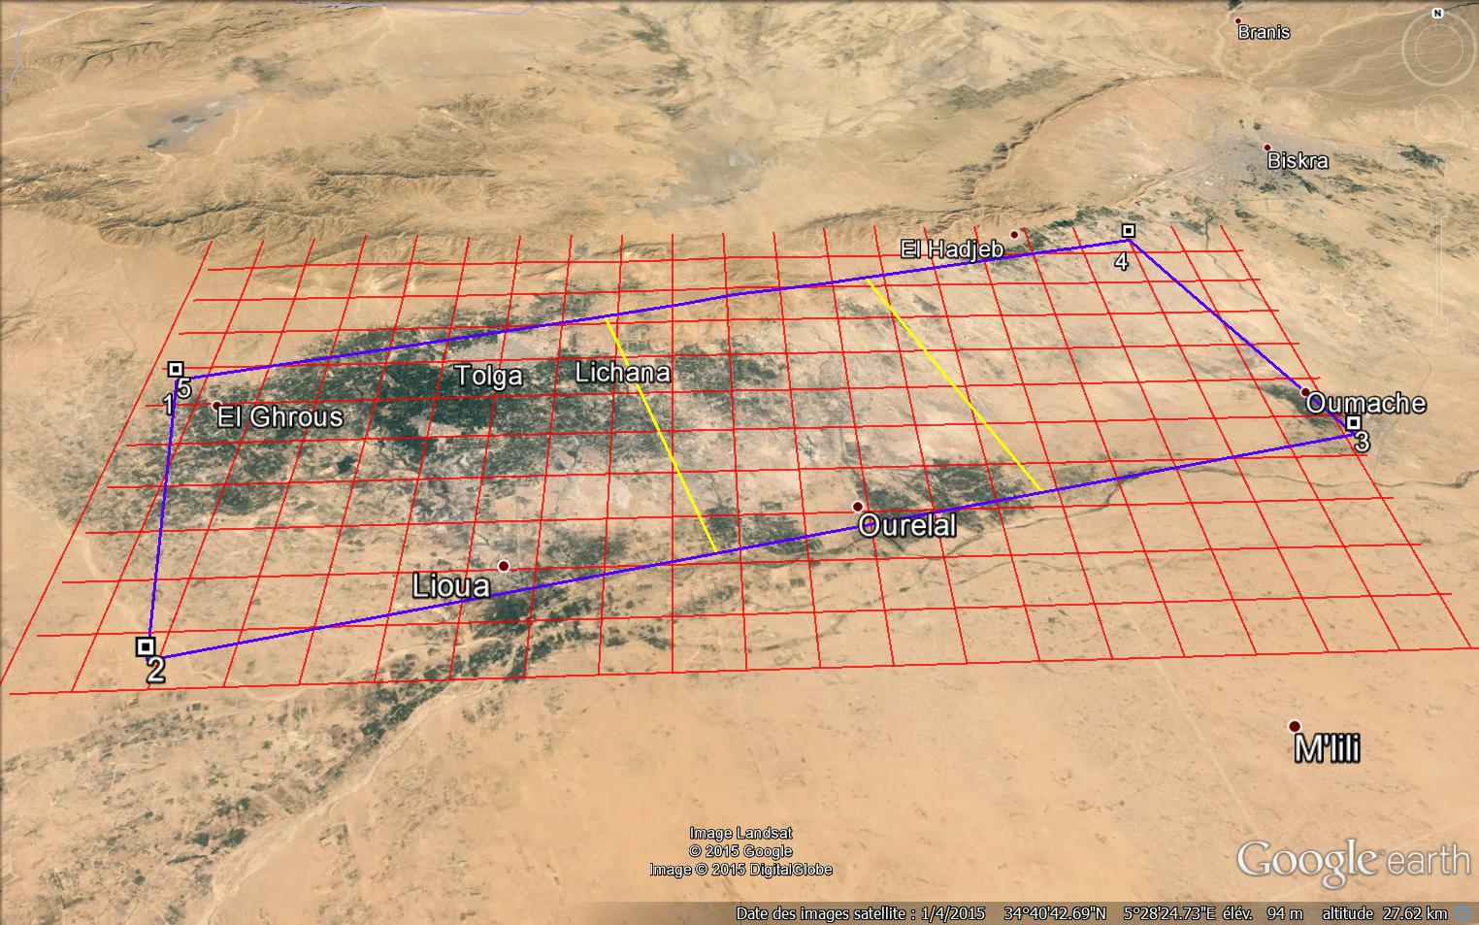
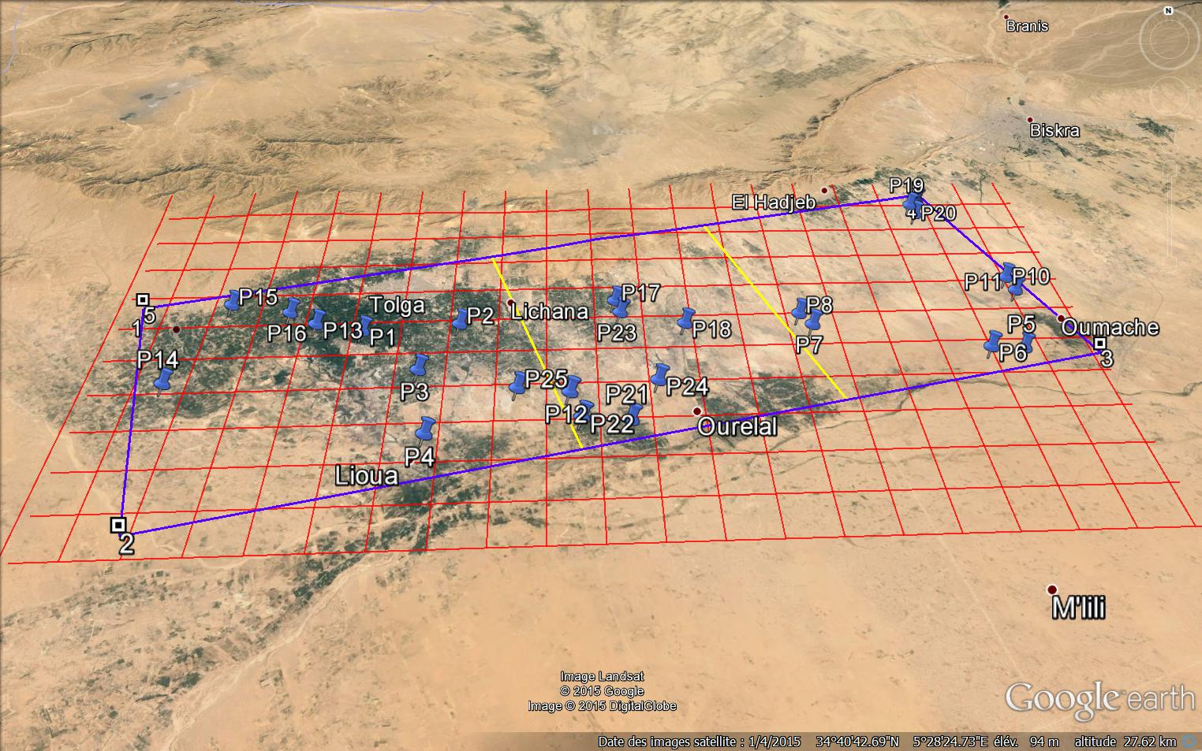
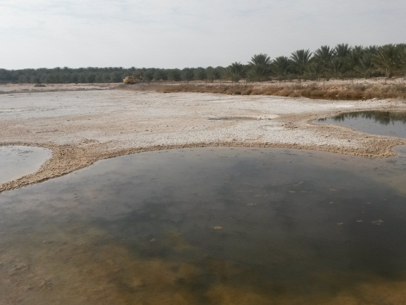
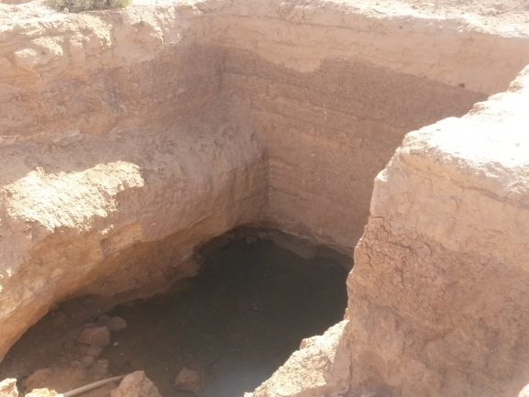
3. Méthodologie de travail
3.3 Répartition des points d’échantillonnage
3.1. Présentation de la zone d’étude
3.2 Découpage et quadrillage de la zone d’étude
Site 3
Site 2
Site 1

Slide 57
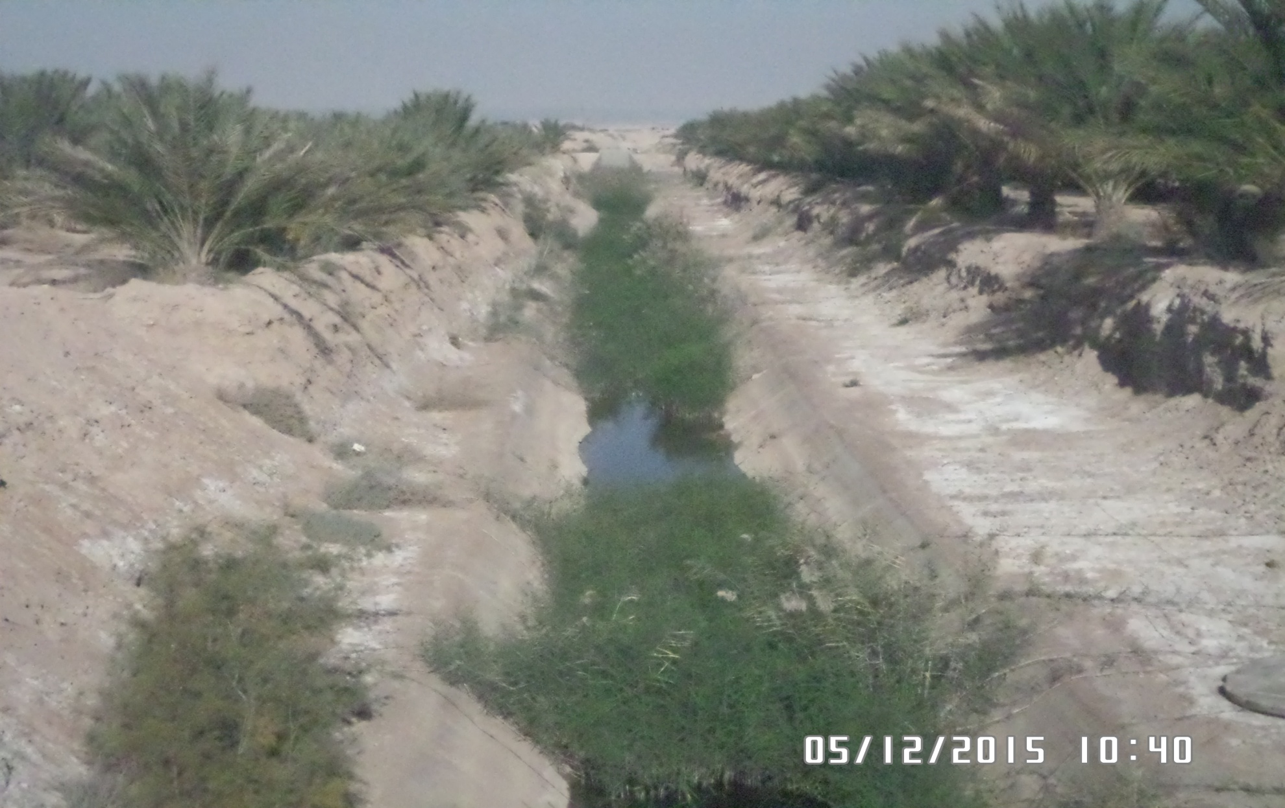
Palmeraie irriguée par les eaux souterraines
Palmeraie irriguée par les eaux de drainage

Slide 58
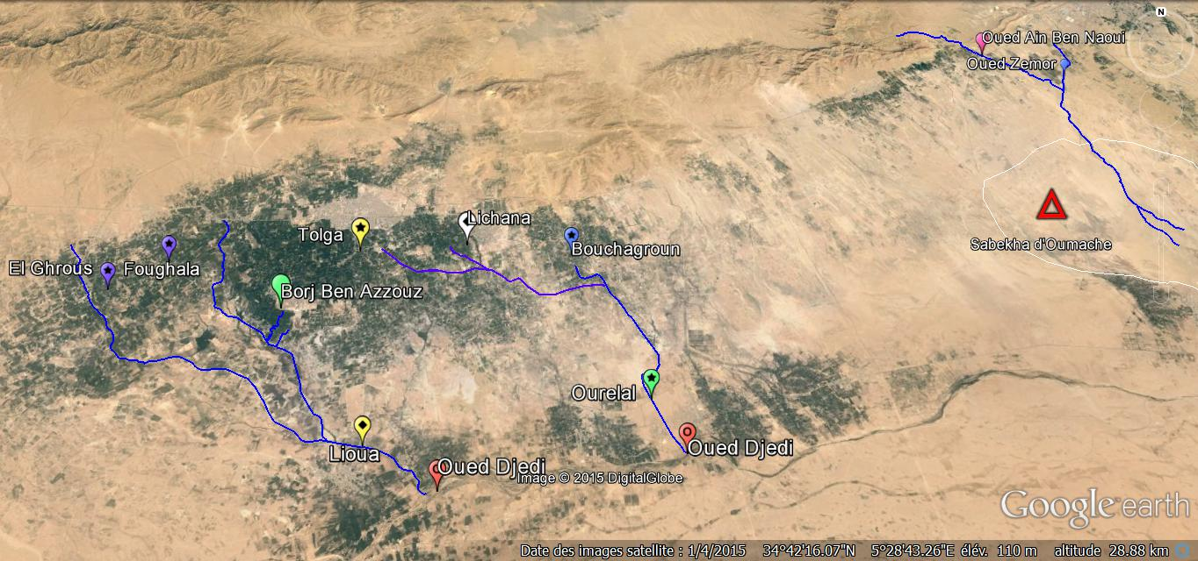

Slide 61
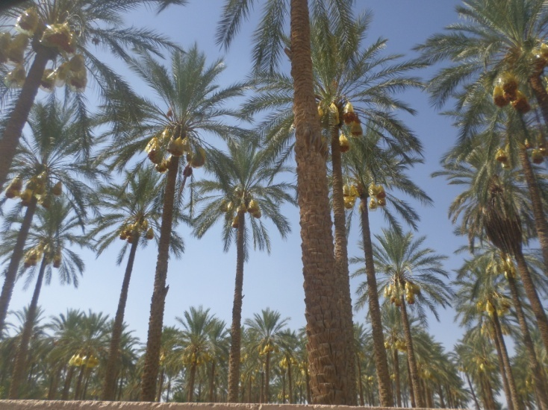
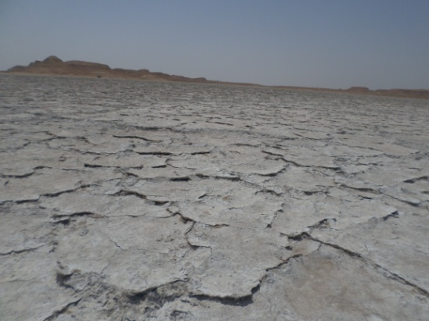
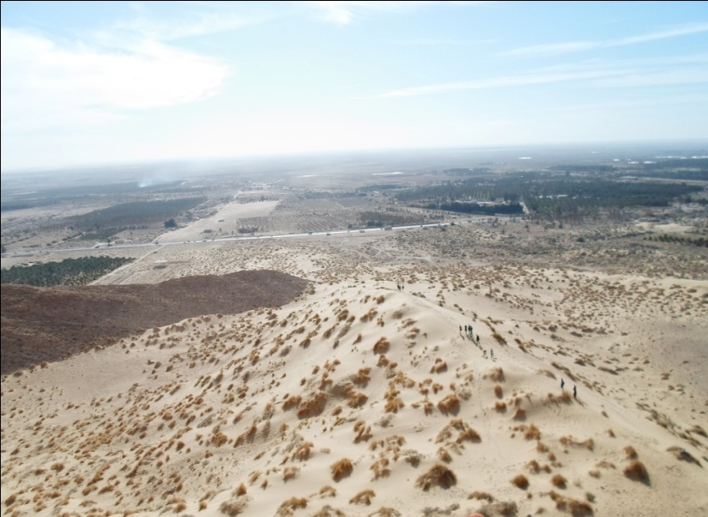

Slide 62
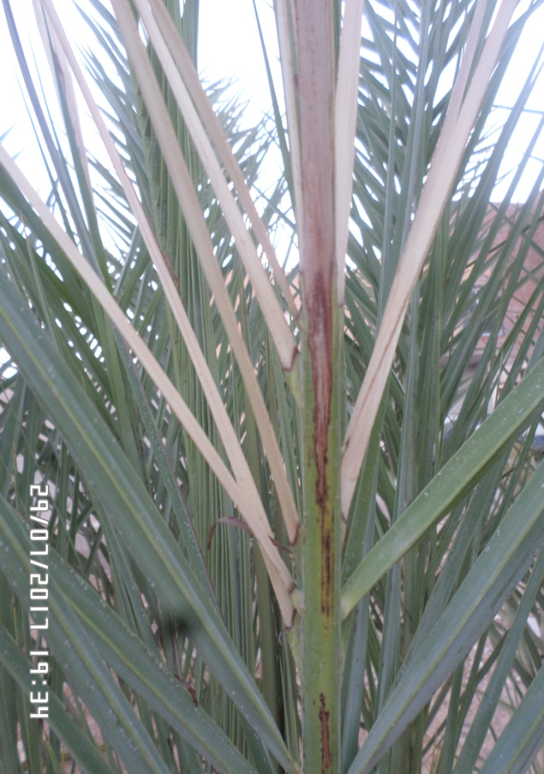

Slide 63
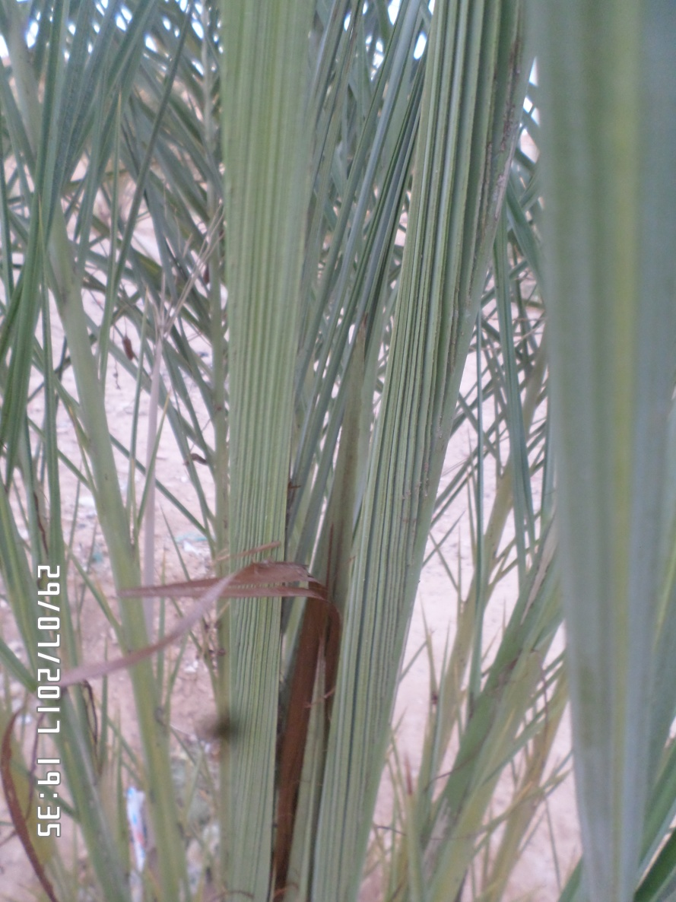

Slide 67
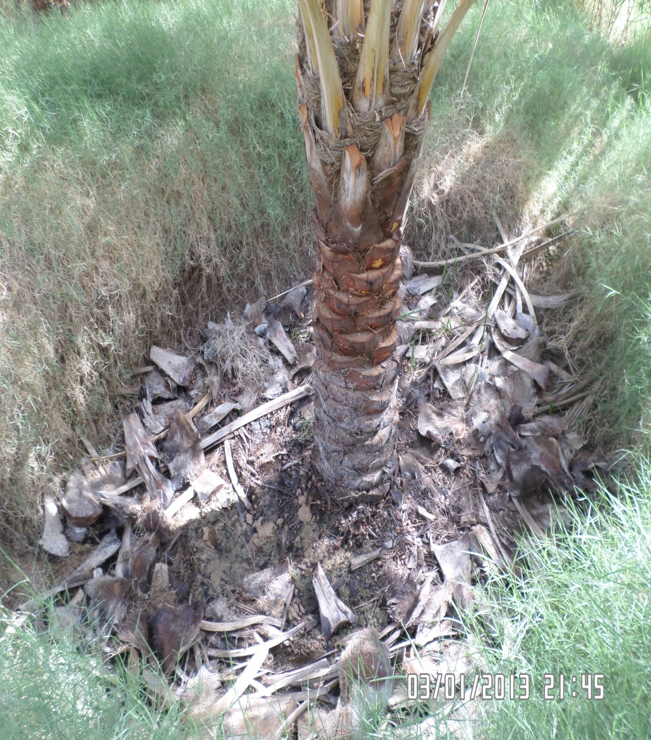

Slide 70
Récolte :
Période de récolte
Techniques de récolte (récolte manuelle, mécanisée)
Contraintes de la phoeniciculture en Algérie
Notions générales sur la phoeniciculture biologique

Slide 72
